Slide 1
国家I类化学创新药
盐酸凯普拉生片 (商品名：倍稳®)
江苏复星医药销售有限公司
&江苏柯菲平医药股份有限公司

Slide 2
CONTENTS
目录
药品基本信息
01
安全性
02
有效性
03
创新性
04
05
公平性
05

Slide 3
倍稳®（盐酸凯普拉生片)的基本信息
通用名
盐酸凯普拉生片
注册规格
10mg
参照药品建议
富马酸伏诺拉生片 （国谈药品）
适应症
1. 反流性食管炎 2.十二指肠溃疡
用法用量
反流性食管炎：成人每日 1 次，每次 20mg，连续治疗 8 周。
十二指肠溃疡：成人每日 1 次，每次 20mg，连续治疗 6 周。
参照药品选择理由
1、富马酸伏诺拉生片与盐酸凯普拉生片作用机制相同，同属于第三代抑酸药物P-CAB；
2、富马酸伏诺拉生片是国内最早上市的P-CAB药品，且通过谈判进入国家医保目录，市场份额较大。
中国大陆
首次上市时间
是否为OTC药品
2023.2.14
否
目前大陆地区
同通用名药品的上市情况
全球首个上市国家 /地区及上市时间
中国
2023.2.14
与参照药品对比优势
1、凯普拉生优化伏诺拉生的吡啶官能团， 改变脂溶性，增强水溶性，胃壁/血浆组织分布比例高 。
2、凯普拉生相比伏诺拉生在LA-C/D患者8周溃疡愈合率的疗效优势更明显（91.67%VS84.00%）。
无
药理作用
盐酸凯普拉生通过抑制 H⁺/K⁺-ATP 酶活性而抑制胃酸分泌，从而抑制胃肠道上部粘膜损伤的形成。

Slide 4
倍稳®（盐酸凯普拉生片)的基本信息
疾病的基本情况
临床未满足的需求
反流性食管炎（RE）：RE是胃食管反流病（GERD）之一，主要表现为内镜检查有黏膜破损。内镜检查证实的RE患病率为12.8%¹。 RE患者发生BE的风险是普通人群的5倍，而BE患者发生食管腺癌的风险增加至30倍²。
十二指肠溃疡(DU)：DU是一种反复或周期性发作，病程可达数年至10余年的一类消化性溃疡（PU）。内镜检查证实的DU患病率为6.57%¹。出血、穿孔和幽门梗阻是主要并发症，近50%的患者可在无任何预警症状的情况下发生出血，入院患者死亡率在5%~10%之间，并发穿孔后的死亡率可达20%³。
目前使用的抑酸药物主要为PPI，但PPI的使用存在诸多未满足需求：
起效慢：通常需要3-5天达最大疗效，限制了突破性症状治疗⁴
患者依从性低：需饭前30- 60min服用，50%患者无法做到⁵
不同人群治疗差异大：中国42.4%的人群为CYP2C19快代谢人群，PPI的代谢依赖 CYP2C19⁶
限制作用持续时间：半衰期短，仅1~2h⁴
真实诊疗环境中粘膜愈合率低：真实世界中的黏膜愈合率40.4%⁷
Springerplus. 2016;5(1):1601. Published 2016 Sep 19.志, 2020, 40(10):649-663.
Roark R, et al. Dis Mon. 2020;66(1):100849.
中华消化杂志,2023,43(3):176-192.
Alimentary pharmacology & therapeutics vol. 53,7 (2021): 794-809.
Curr Med Res Opin. 2009;25(8):1869-1878.
中国临床药理学与治疗学,2007(02):208-213.
United European Gastroenterology Journal 2021; 9 (Supplement 8)

Slide 5
倍稳®（盐酸凯普拉生片)的安全性信息
药品说明书收载的安全性信息
对比目录内药品安全性优势与不足
已在 2 项 III 期和 1 项 II 期成人临床试验中评价了盐酸凯普拉生片的安全性，共有 354例患者（包括十二指肠溃疡和反流性食管炎）接受了盐酸凯普拉生片 20mg 每日一次治疗。
上述临床试验中报告的常见不良反应有：
肝胆系统疾病：肝功能异常
胃肠系统疾病：胃息肉、腹泻
代谢及营养类疾病：高脂血症、高尿酸血症
心脏器官疾病：心律失常、窦性心动过缓
整体安全性良好，与PPI相当
在两项III期临床试验中评价了凯普拉生的安全性，整体不良反应发生率与兰索拉唑相当，安全性良好。
药物相互作用更少
与PPI相比，凯普拉生主要依赖CYP3A4代谢，而非CYP2C19，与抗血小板药物联用亦不影响抗血小板药物作用。

Slide 6
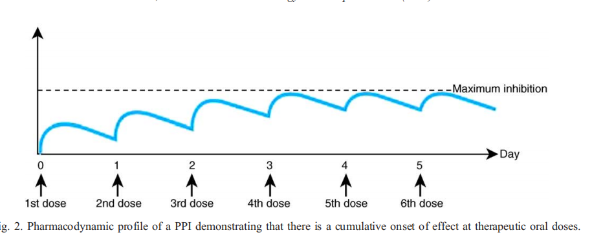
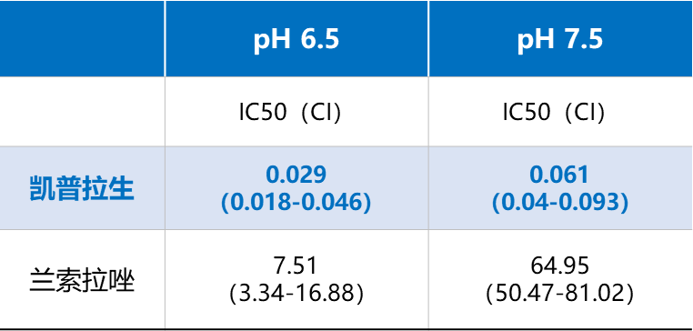
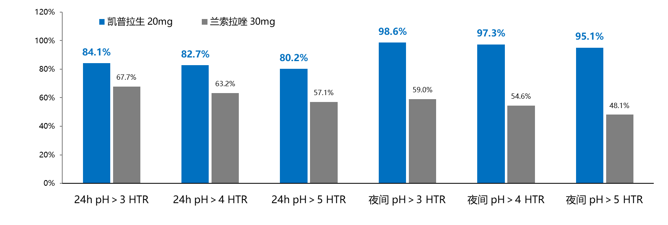
倍稳®（盐酸凯普拉生片)的有效性信息（1/2）
凯普拉生抑酸优势：快强久稳
凯普拉生抑酸优势：快强久稳
相比PPI，凯普拉生可实现首日即全效，快速抑酸
PPI最大抑酸疗效-时间曲线
P-CAB最大抑酸疗效-时间曲线
速效兼备
给药后2h起效，4h可达最大疗效，RE8周黏膜愈合率达95.8%，DU6周溃疡愈合率达94.4%。
相比PPI，凯普拉生H⁺/K⁺- ATP酶抑制及胃酸抑制作用更强
久稳达标
首日夜间pH>3和pH>4的维持时间即可达到11.98h，相比其他PPI和P-CAB，抑酸波动更小，更平稳。
相比PPI，凯普拉生半衰期长，抑酸更持久
适用人群广
目前中国唯一获批RE/DU双适应症的P-CAB，适用人群更广。
相比其他PPI和P-CAB，凯普拉生抑酸波动性小，更平稳
服用简便
吸收不受饮食而降低，高脂饮食对达峰时间和半衰期均无显著影响。

Slide 7
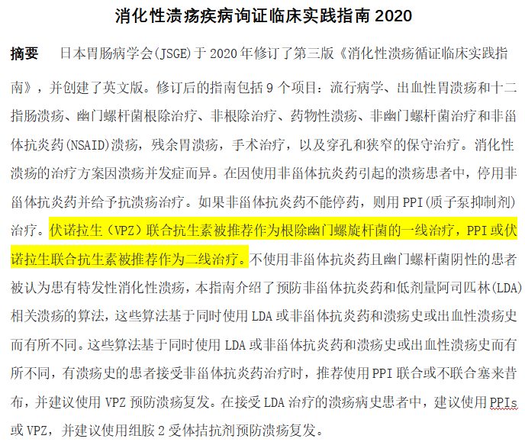
倍稳®（盐酸凯普拉生片)的有效性信息（2/2）
国内外指南共识一致推荐为一线治疗
凯普拉生临床试验结果均显著高于兰索拉唑
2020 JSGE循证临床实践指南：消化性溃疡¹
十二指肠溃疡初期治疗的一线药物推荐PPI或P-CAB
主要终点凯普拉生组8周的黏膜愈合率明显高于兰索拉唑组（PPS分析，99.1% vs. 92.7%，95%CI: 1.1%-11.2%，p=0.018)。凯普拉生组在LA分层为C/D级亚组人群中的8周黏膜愈合率为91.67%，而兰索拉唑组为80%，p = 0.417，增加C/D级比例可能实现显著差异（各组C/D级人群仅占20%）。
主要终点凯普拉生组和兰索拉唑组治疗6周内经内镜检查证实十二指肠溃疡愈合率分别为94.44%和93.26%（P=0.6404）；次要终点凯普拉生组6周嗳气发生频次和严重程度改善率均显著高于兰索拉唑组，分别为90.70%和77.66%，p=0.0175以及86.05%和71.28%，p=0.0163。
中国胃食管反流病多学科诊疗共识2022²
PPI和P-CAB是治疗GERD的首选药物
消化性溃疡诊断与治疗共识意见（2022年，上海）³
PPI和P-CAB均可有效抑制胃酸分泌,促进溃疡愈合
2020年中国胃食管反流病专家共识⁴
PPI或P-CAB是治疗GERD的首选药物
1.Kamada T, et al. J Gastroenterol. 2021 Apr;56(4)303-322.
2.中国胃食管反流病多学科诊疗共识2022(二). 中华胃食管反流病电子杂志.2022;9(3)112-146.
3.消化性溃疡诊断与治疗共识意见(2022,上海). 中华消化杂志. 2023; 43(03): 176-192.
4. 2020年中国胃食管反流病专家共识[J]. 中华消化杂志, 2020, 40(10):649-663.

Slide 8
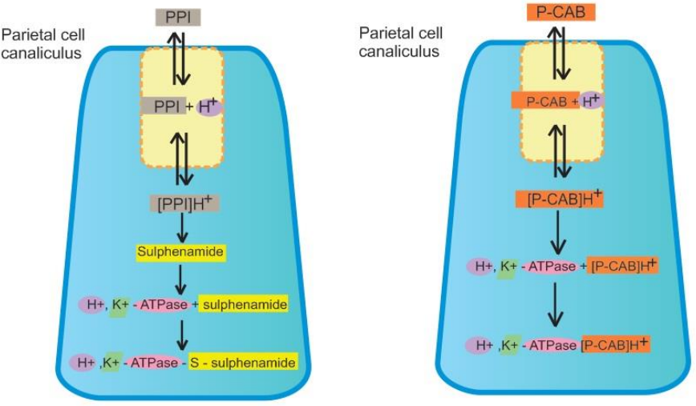
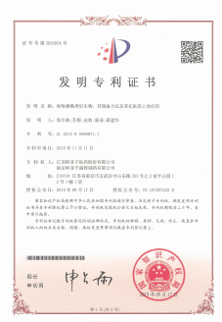
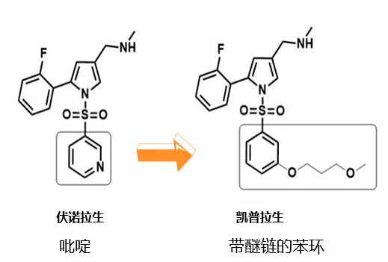
倍稳®（盐酸凯普拉生片)的创新性信息（1/2）
机制和结构创新
1、与PPI相比，凯普拉生无需酸激活，直接以K⁺竞争性方式与H⁺/K⁺-ATP酶非共价(氢键和离子健)结合， 阻断氢钾交换，抑制胃酸分泌 ，同时可抑制静息和激活状态 H⁺,K⁺-ATP 酶，抑酸具有快强久稳的特点。
盐酸凯普拉生片是全新机制抑酸药物（钾离子竞争性酸阻滞剂 P-CAB），是我国自主研发的1.1类新药，也是目前唯一获批双适应症的P-CAB。
在中国、日本、欧盟、美国，
获批了工艺、晶体形态、制备等9
项专利。
化合物专利期到2035年。
2、凯普拉生优化伏诺拉生的吡啶官能团，引入具有专利性的片段，甲氧基丙氧基苯基官能团，改变组织分布，提高靶器官胃内分布，胃壁/血浆组织分布比例高 。

Slide 9
倍稳®（盐酸凯普拉生片)的创新性信息（2/2）
临床获益：克服了PPI/伏诺拉生的药理局限性
项目 | PPI | P-CAB（凯普拉生）
作用方式¹ | 需要转化为活性磺胺形式间接作用于质子泵 | 体内直接作用于质子泵
给药后的最大酸抑制¹ | 药效逐渐开始，多次给药后3-5天达最大疗效 | 给药后2h起效，首次给药4h可达最大疗效
持续时间^{1,2} | 半衰期短，仅1-2h | 半衰期长达6.27h
质子泵的抑制类型³ | 仅抑制活化状态的质子泵 | 同时抑制活化和静止状态的质子泵
体内分布^{2,4} | PKa值为4，顶叶细胞腔隙内浓度较低(比血浆高10³倍) | PKa为9.12，顶叶细胞腔隙内浓度高(比血浆高 105倍)
食物依赖性¹ | 在饭前30- 60min服用 | 不受进餐时间限制
酸稳定性¹ | 低pH环境下不稳定 | 低pH下稳定，无需肠包衣
CYP2C19基因多态性⁵ | 受CYP2C19多态性影响大 | 受CYP2C19多态性影响小
凯普拉生水溶性增强，胃组织分布更加集中
改变脂溶性，增强水溶性，进而改变组织分布，提高靶器官胃内分布，其胃壁/血浆浓度比高^{6，7}。
放射性凯普拉生或伏诺拉生灌胃24h放射性物质的组织分布
组织 | 凯普拉生总放射性 （ng Eq/g） |  | 伏诺拉生总放射性 （ng Eq/g）
 | 2h | 24h | 5h | 24h
胃壁 | 3000±1492 | 673±162 | 1799 | 584
血浆 | 77.5±17.2 | 7.11±0.897 | 172 | 78
胃壁/血浆 组织分布比 | 38.7 | 94.7 | 10.5 | 7.5
1.Alimentary pharmacology & therapeutics vol. 53,7 (2021): 794-809.
2.Data on file.
3. .Scarpignato C, et al. Ann N Y Acad Sci. 2020 Dec;1482(1):193-212.
4.Digestive diseases (Basel, Switzerland) vol. 38,2 (2020): 104-111.
5. 中国临床药理学与治疗学,2018,23(03):352-360.
6、Matsukawa J, et al. Dig Dis Sci. 2016 Jul;61(7):1888-94
7、data on file

Slide 10
倍稳®（盐酸凯普拉生片)的公平性信息
对公共健康的影响
反流性食管炎（RE）和十二指肠溃疡（DU）难治愈，易复发，严重影者生活质量，也带来了沉重的经济负担。凯普拉生可以快速，强效，持久，稳定发挥抑酸作用，有效缓解症状，加速黏膜及溃疡愈合，改善患者生活质量。
临床管理
便利
已经获批的适应症有明确的临床诊断标准以及治疗疗程，临床滥用风险低。唯一获批双适应症的P-CAB，相较于已上市P-CAB，超说明书用药风险明显降低。盐酸凯普拉生片受饮食、药物相互作用限制少，服用更方便。
弥补目录
短板
凯普拉生是目前唯一获批RE/DU双适应症的P-CAB，适用人群更广，很好的填补了目录空白。
符合“保基本”原则
作为RE/DU治疗首选用药，存量替代，对医保基金影响小，口服制剂更适合基层医疗机构和定点药店使用，可进一步提高基层百姓用药的可及性和便捷性。

